Slide 1

Openclassrooms
Data Scientiste
Projet 4
Anticipez les besoins en consommation
de bâtiments
Rédigé et Présenté par
GASSUC CEDRIC
Mentor : Adrien Chambord

Slide 2


Openclassrooms
Data Scientiste
INTRODUCTION
1
Anticipez les besoins en consommation de bâtiments
Variables
2
Bâtiments
Variables prédictives
1
TotalGHGEmissions
1
SiteEnergyUseWN(kBtu)
2
ENERGIE
CONSOMMEE
Autres variables
3

Slide 3
Openclassrooms
Data Scientiste
Plan
1
Introduction
2
Première analyse exploratoire sans la variable ENERGYSTARScore
3
Deuxième analyse exploratoire avec la variable ENERGYSTARScore
4
Choix des variables prédictives (SiteEnergyUseWN(kBtu), TotalGHGEmissions)
5
Analyse des prédictions de la consommation d’énergie à partir de la variable SiteEnergyUseWN(kBtu).
- Modèle linéaire et Modèle non-linéaire
6
Analyse des prédictions de la consommation d’énergie à partir de la variable TotalGHGEmissions.
- Modèle linéaire et Modèle non-linéaire
7
Conclusion

Slide 4
Openclassrooms
Data Scientiste
3
Choix des variables prédictives
SiteEnergyUseWN(kBtu) : Energie utilisée directement par le bâtiment sur le site normalisée(kBtu)
TotalGHGEmissions : Émissions Totales de Gaz à Effet de Serre

Slide 5
Openclassrooms
Analyse Exploratoire et Features Engineering
Data Scientiste
2
Analyse Exploratoire
1 - Sélection des bâtiments Conforme et Non Résidentiel
2 - Valeurs aberrantes: Méthode Interquartile(Boxplot)
3 - Valeurs manquantes: Imputation par la moyenne, Suppression, valeur nulle
Features Engineering
1 - Age des bâtiments : Age (‘DataYear ’ , ’YearBuilt’)
2 - Pourcentage de chaque partie d'une propriété(parking, building) sur une propriété totale (‘GFA_Parking_Rate’, ‘GFA_Building_Rate’).
3- Création des types de propriété( ‘SumUseType’ ) à partir de la liste des propriétés('ListOfAllPropertyUseTypes’).

Slide 6
Analyse de variables catégorielles et encodage
1- Transformation des variables catégorielles ordinales
- Encodage : label encoding
2- Transformation des variables catégorielles nominales
- Encodage : One-hot-encoding

Slide 7
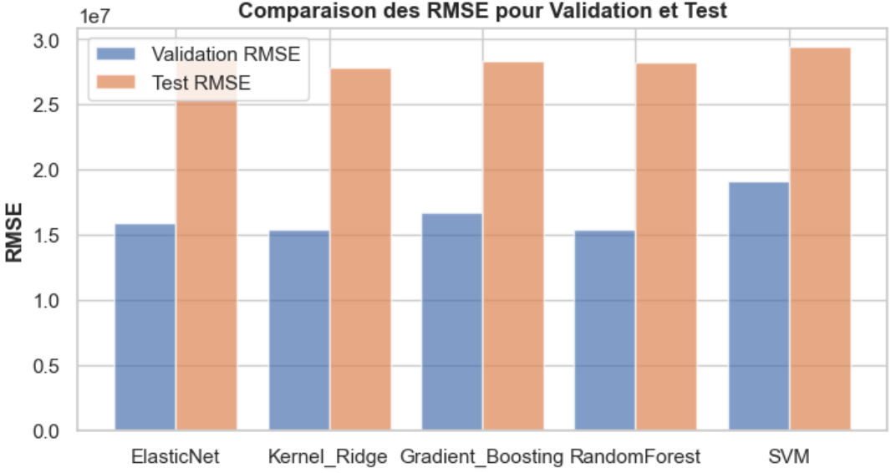
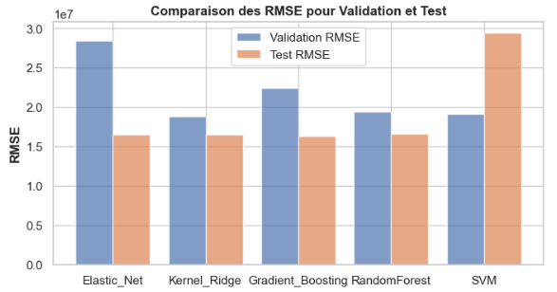
4
Analyse des prédictions de la consommation d’énergie à partir de la variable SiteEnergyUseWN(kBtu)
A- RMSE
Cas sans la variable EnergystarStore
Cas avec la variable EnergystarStore

Slide 8
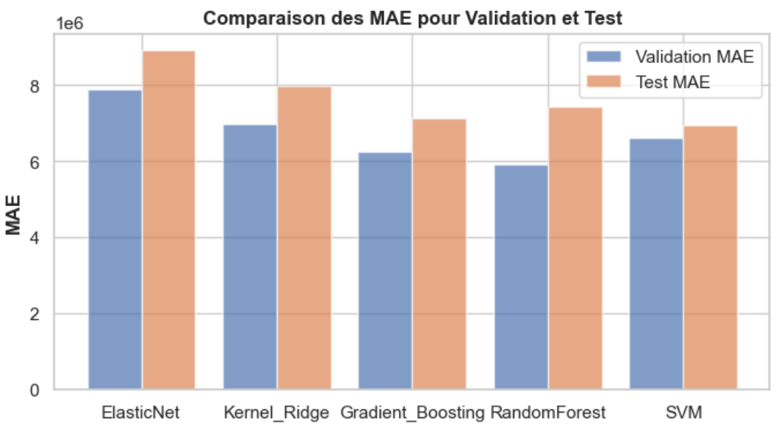
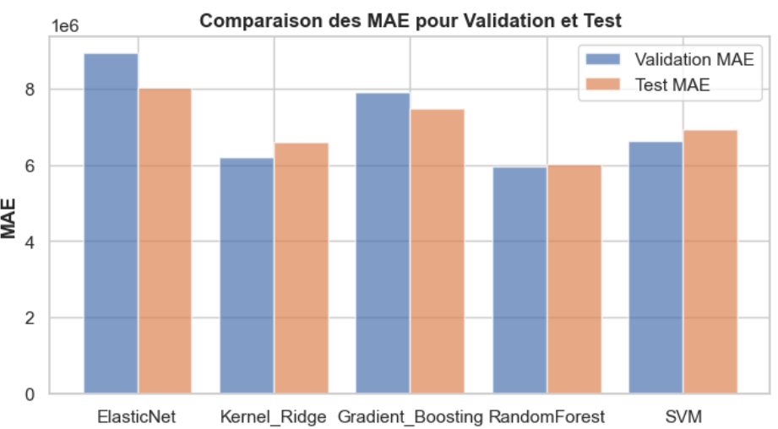
B - MAE
Cas sans la variable EnergystarStore
Cas avec la variable EnergystarStore

Slide 9
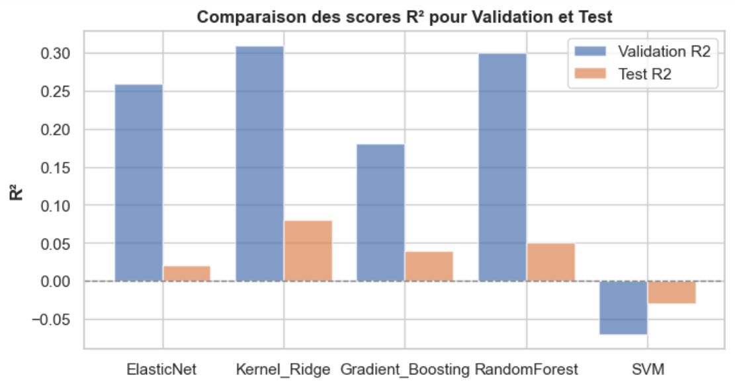
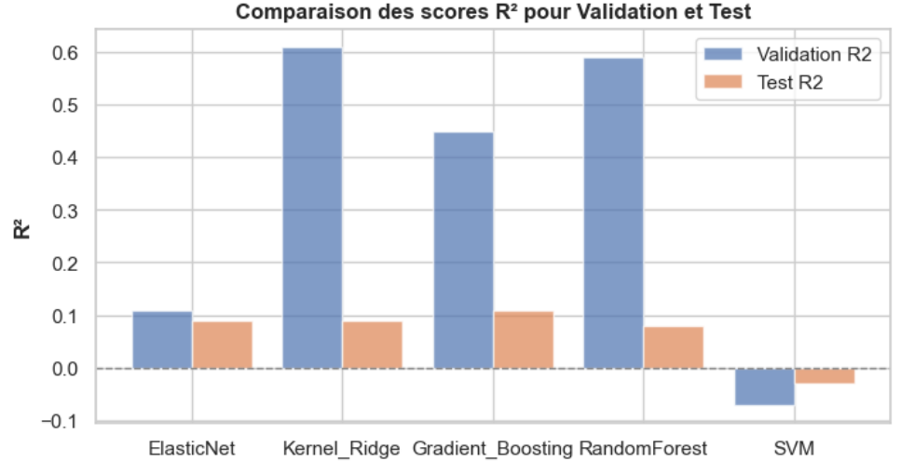
C - R2
Cas sans la variable EnergystarStore
Cas avec la variable EnergystarStore

Slide 10
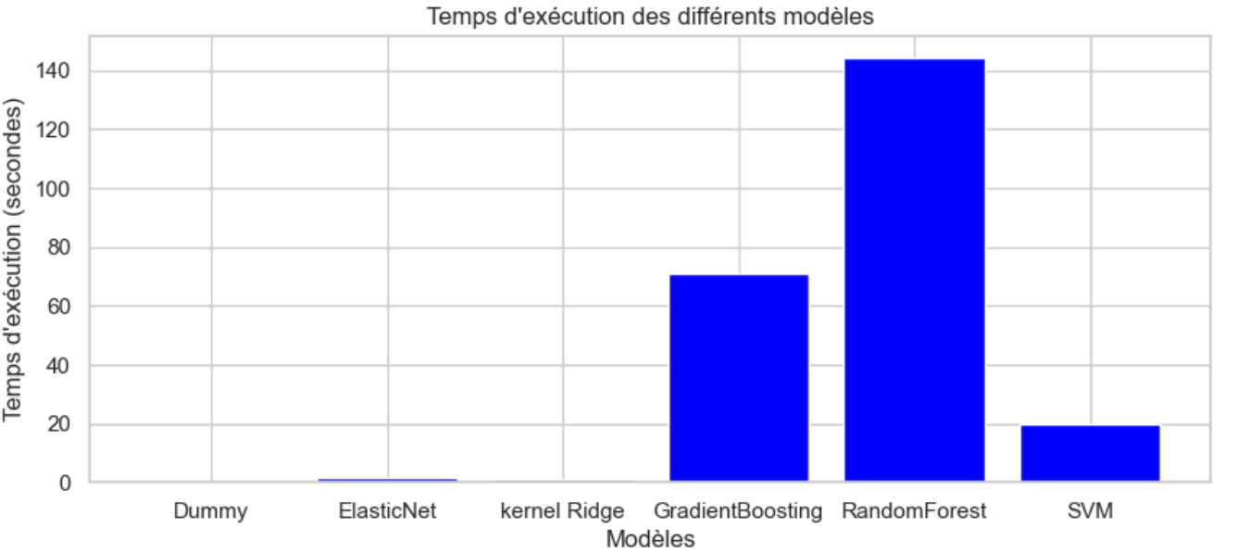
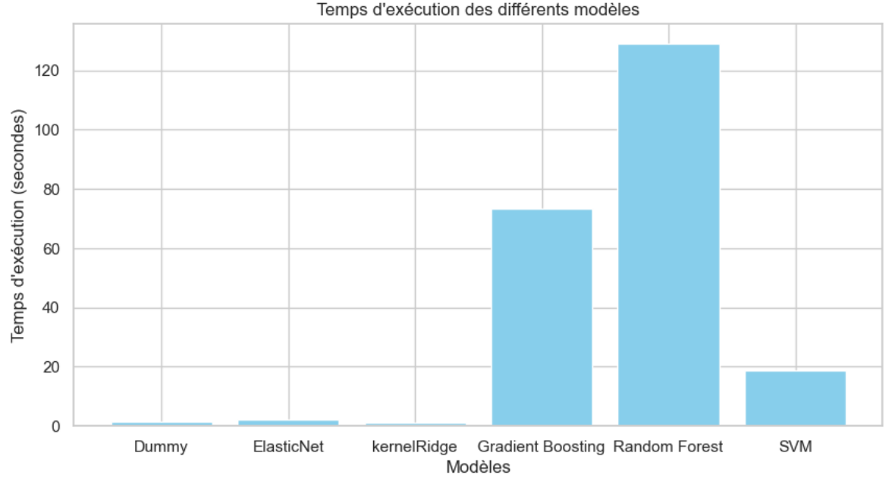
Cas sans la variable EnergystarStore
Cas avec la variable EnergystarStore

Slide 11
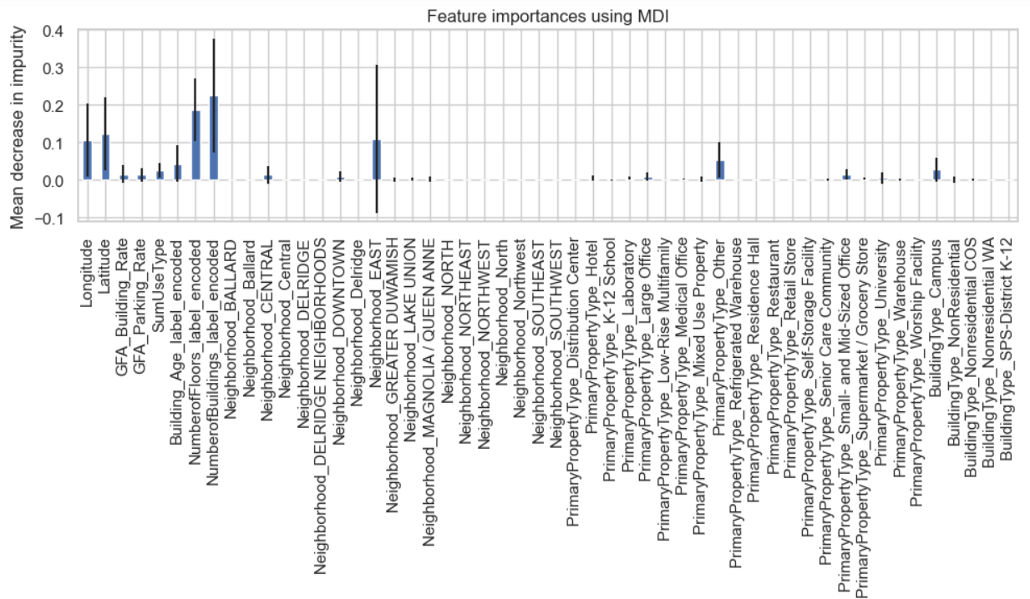
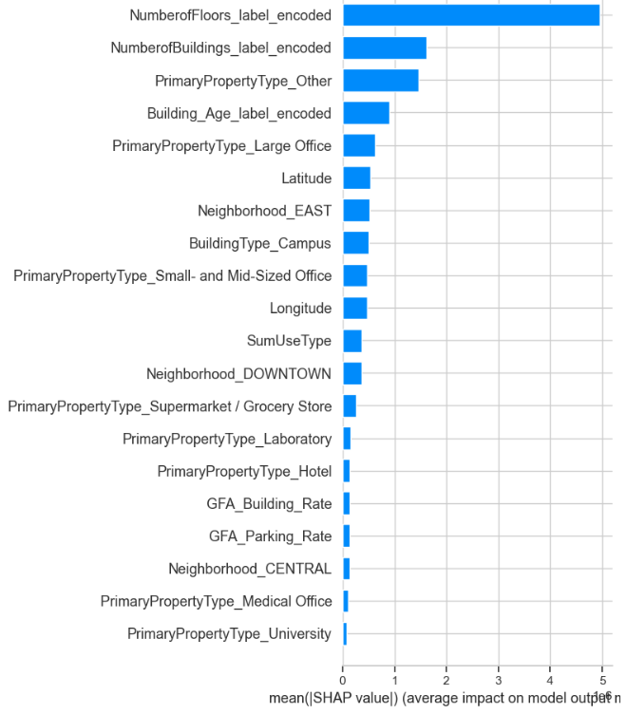
Features Important
Cas sans la variable EnergystarStore

Slide 12
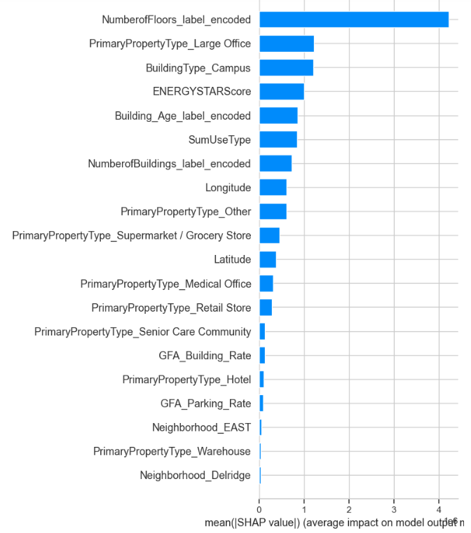
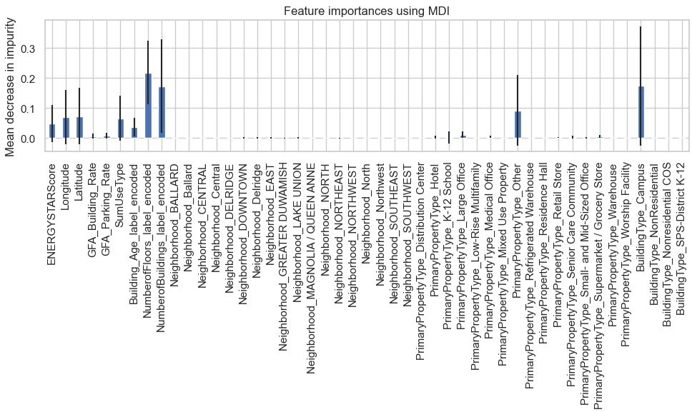
Features Important
Cas avec la variable EnergystarStore

Slide 13
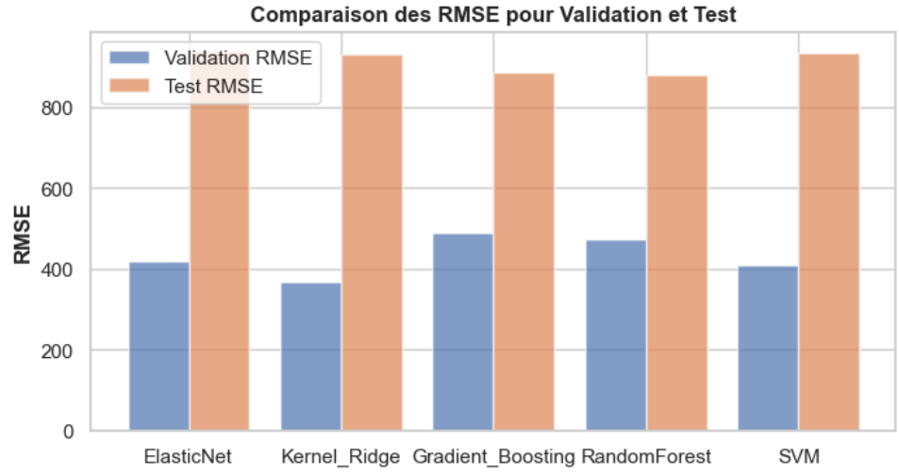
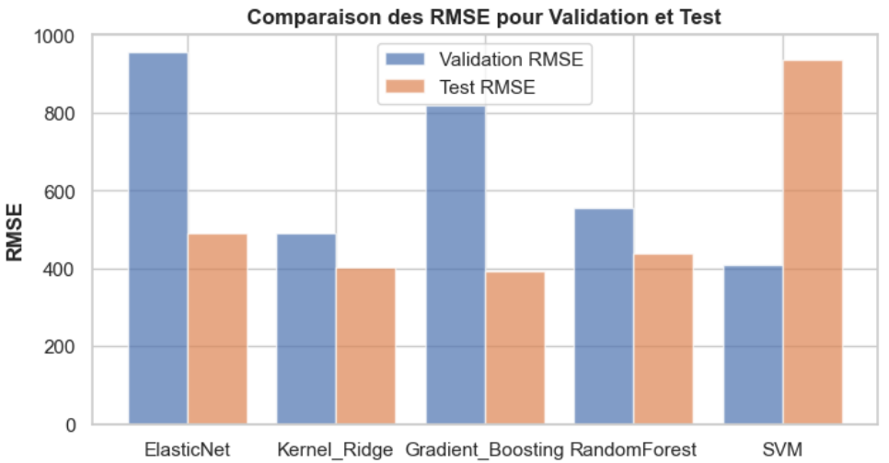
5
Analyse des prédictions de la consommation d’énergie à partir de la variable TotalGHGEmissions
A- RMSE
Cas sans la variable EnergystarStore
Cas avec la variable EnergystarStore

Slide 14
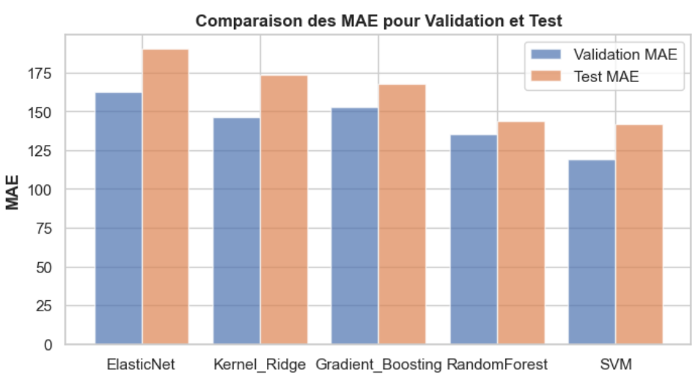
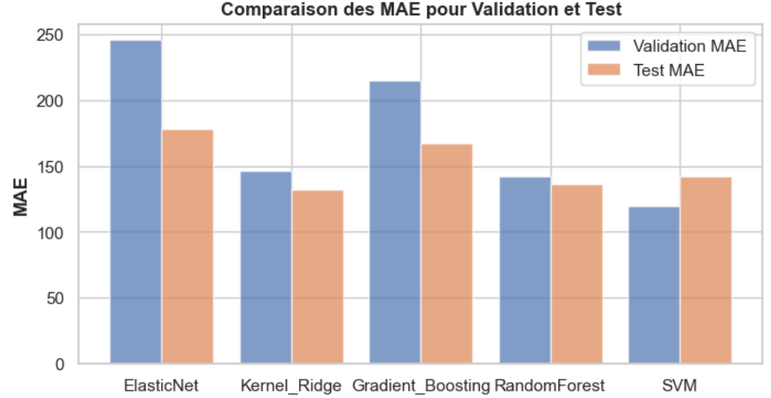
B - MAE
Cas sans la variable EnergystarStore
Cas avec la variable EnergystarStore

Slide 15
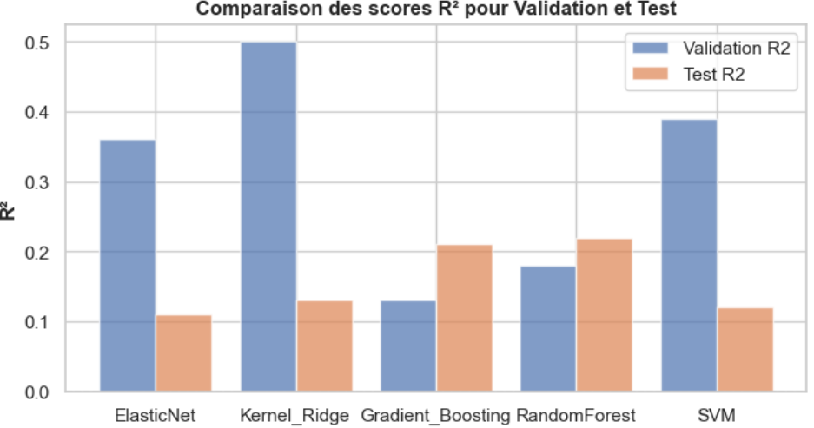
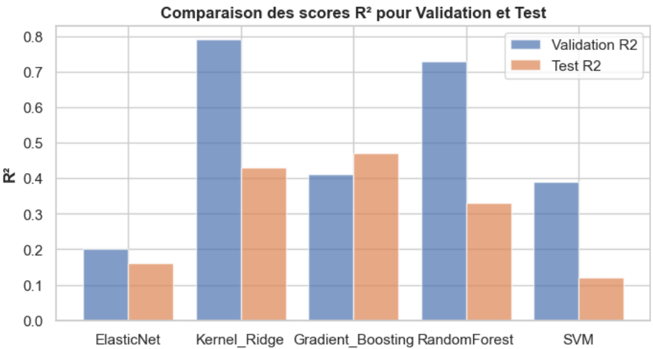
C - R2
Cas sans la variable EnergystarStore
Cas avec la variable EnergystarStore

Slide 16
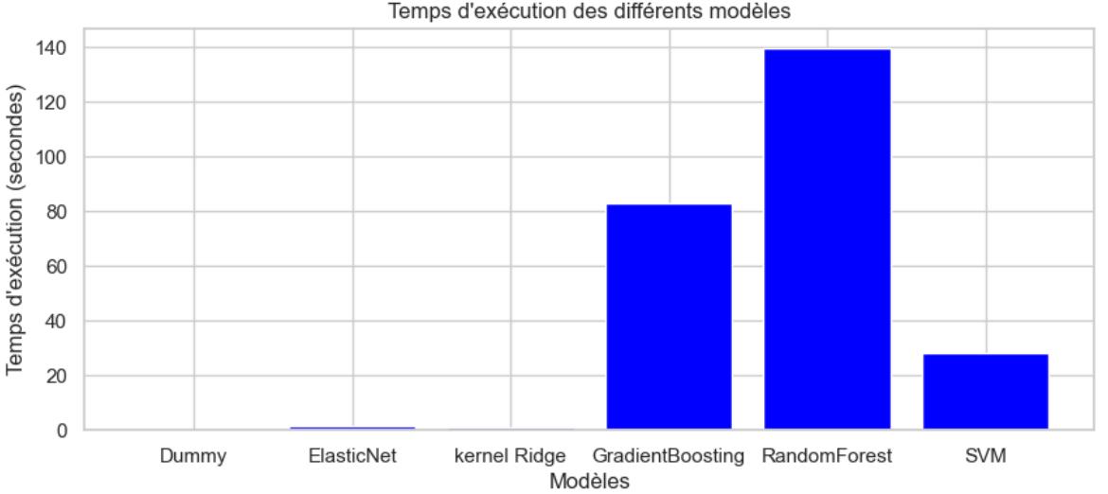
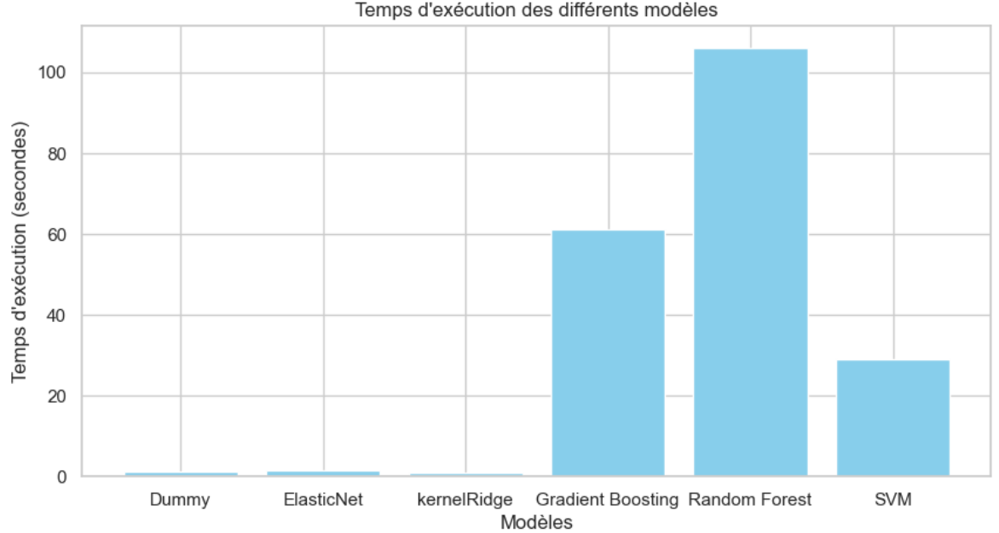
Cas sans la variable EnergystarStore
Cas avec la variable EnergystarStore

Slide 17
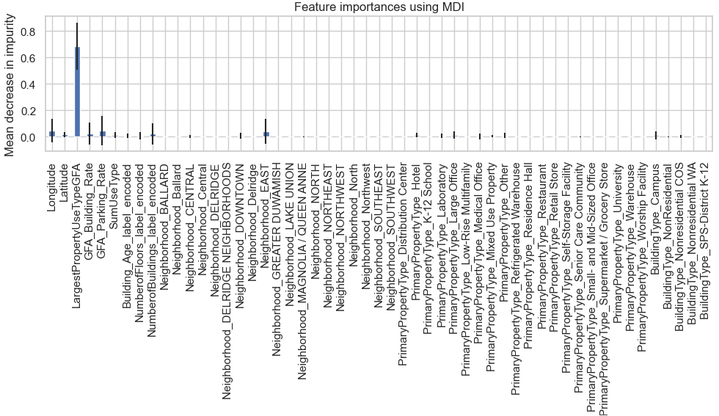
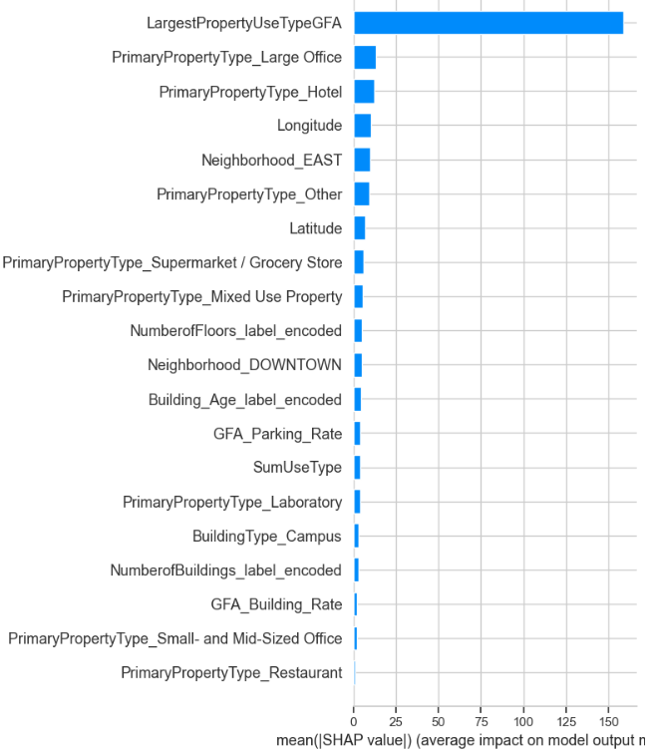
Features Important
Cas sans la variable EnergystarStore

Slide 18
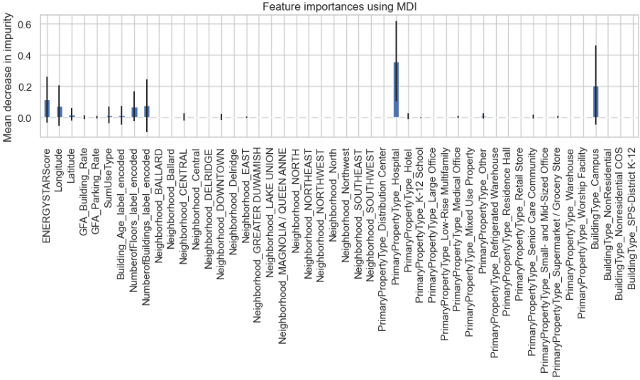
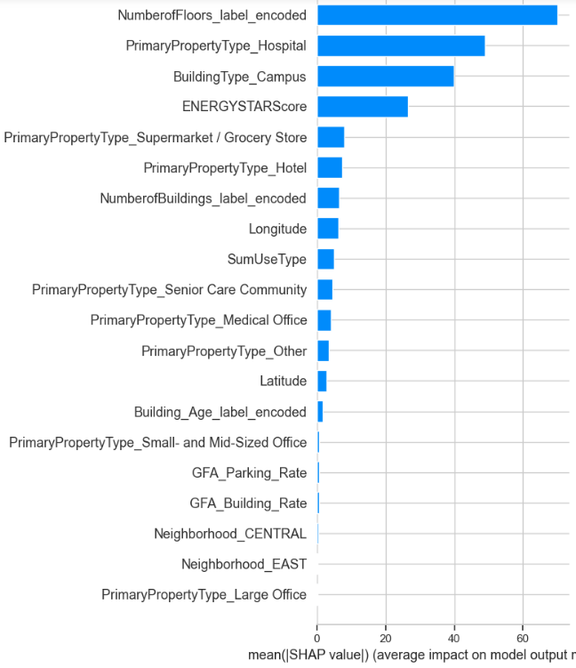
Features Important
Cas avec la variable EnergystarStore

Slide 19
Openclassrooms
Data Scientiste
Conclusion

